Slide 1








网络协议栈大作业进度汇报
——DSR协议
软网1703 李明洋

Slide 2

01
DSR基本原理介绍
目录/CONTENT
02
DSR代码介绍
03
DSR协议优缺点分析

Slide 3

01
DSR基本原理
动态源路由协议(Dynamic Source Routing Protocol, DSR)是在移动自组网(MANET)中使用的一种路由协议
它工作在TCP/IP协议族的网络层

Slide 4

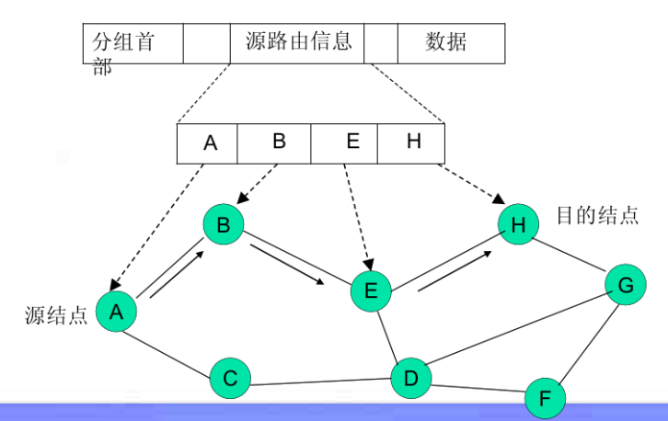
01
DSR是一种基于源路由方式的按需路由协议，它允许节点动态地发现到达目的节点的多跳路由。
概述
源 路 由
按 需 路 由
是指在每个数据分组中包含了源节点到目的节点的完整路由信息
是指当需要时才进行路由发现

Slide 5

01
DSR协议分组
1.路由请求分组（RREQ）
2.路由应答分组（RREP）
3.路由错误分组（RERR）

Slide 6
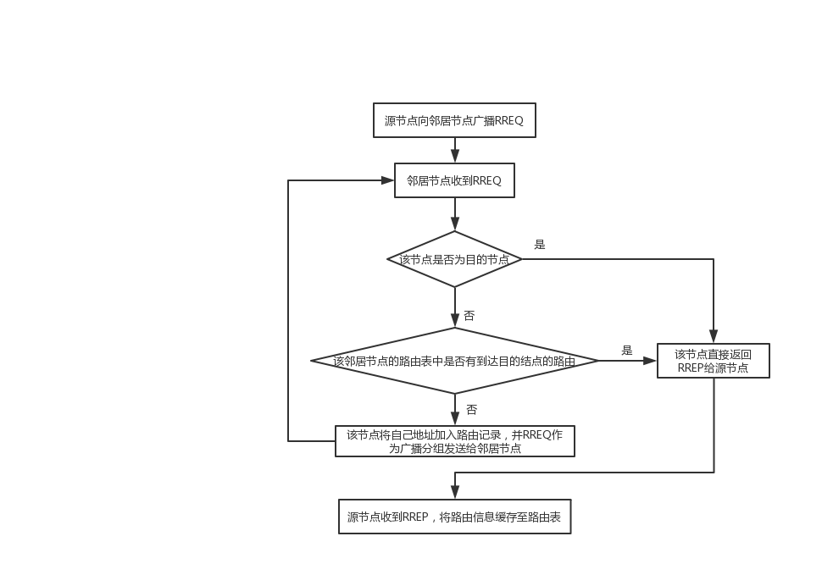
01
路由发现

Slide 7
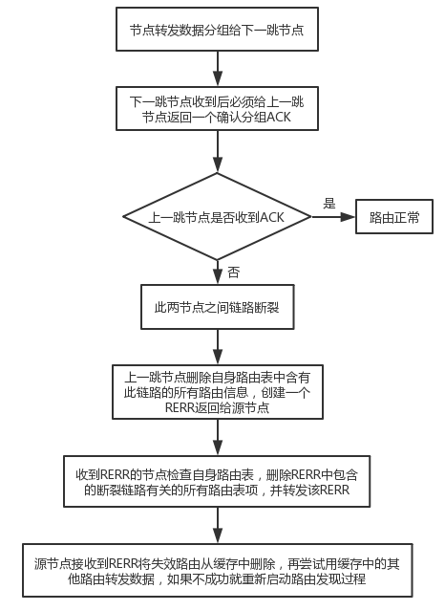
01
路由维护

Slide 8
02
DSR代码

Slide 9
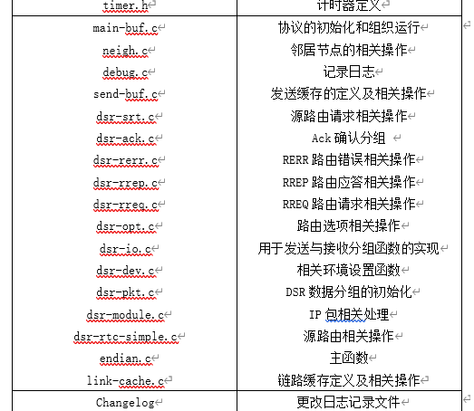
02
文件介绍
DSR的源代码根目录下主要包括17个.c文件，20个.h文件，1个记录更改日志的Changelog文件，1个LICENCE授权文件，1个用于编译的Makefile文件，1个简单介绍DSR的README文件，以及两个文件夹等共计47个文件。

Slide 10

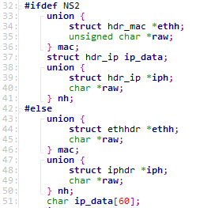
02
数据结构
1.DSR数据分组
26—31 定义了DSR数据分组的基本结构，包括该数据包的源地址、目的地址、下一跳和上一跳等信息。
32—51 定义了nh联合体，指向网络层协议头（IP头），联合体使得我们能够使用结构体的方式访问IP头或者直接读取IP头的二进制数据。

Slide 11
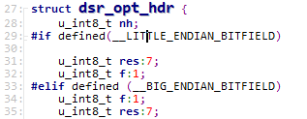
02
数据结构
2.DSR选项头
DSR选项头包含一个固定大小的4字节的小部分，然后是一个包含零个或多个DSR选项的序列，其中包含可选信息。
27—35 nh是next header下一报文头，区分大小端分别定义了标志位和保留位及其所占位数。

Slide 12

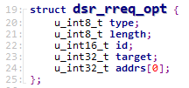
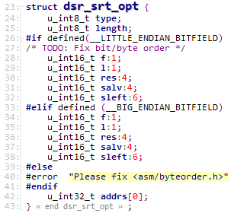
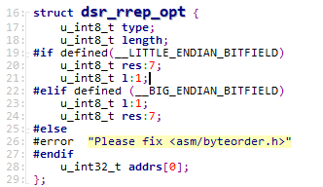

02
数据结构
3.DSR选项
通用选项
RREQ选项
ACK请求选项
RREP选项
源路由选项

Slide 13
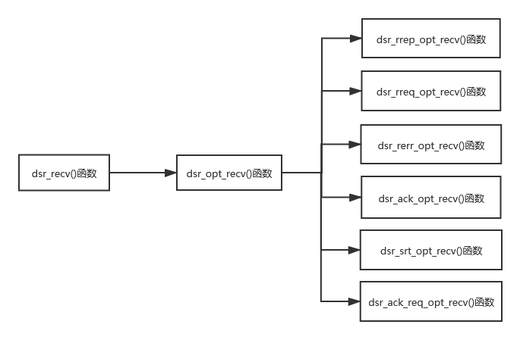
02
函数关系介绍
1. 接收DSR数据包相关函数

Slide 14
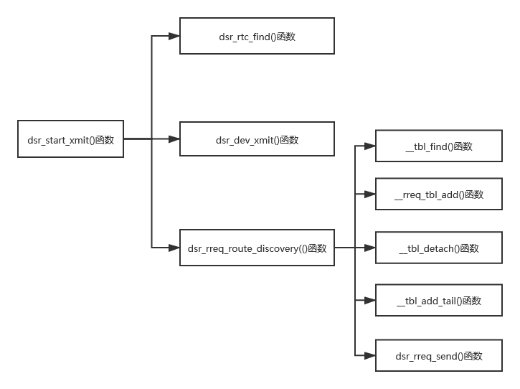
02
函数关系介绍
2. 发送DSR数据包相关函数

Slide 15
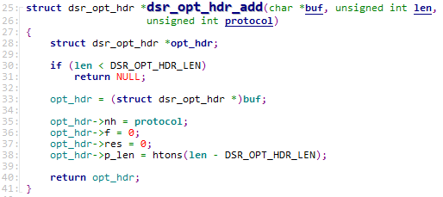
02
重要函数分析
1.将DSR选项头加入数据包
28 定义一个选项头。
30-31 先判断长度是否能放下该选项头。
33 如果长度足够，则将选项头指向缓冲区。
35-38 对选项头进行初始化操作。

Slide 16
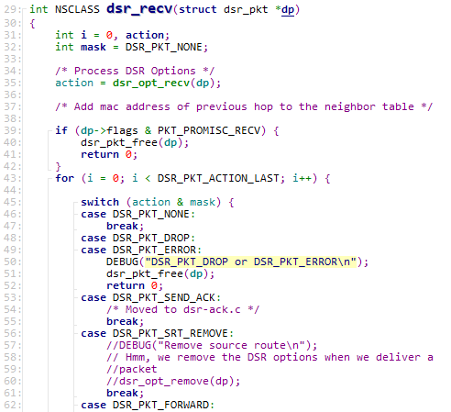
02
重要函数分析
2.接收DSR数据包
35 调用的dsr_opt_recv()函数分析数据包中选项的类型，然后将相应的操作类型返回给action。
43-62 进入for循环，使用switch语句，根据数据包中选项的不同类型，进行相应处理。

Slide 17
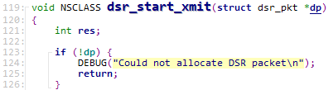
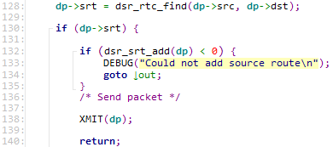
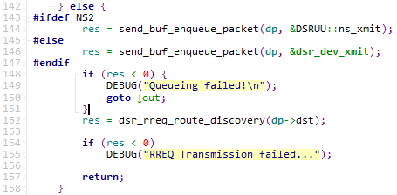
02
重要函数分析
3. 处理接收到的数据包
128 调用dsr_rtc_find()查找是否存在从源节点到目的节点的已有路由。
130-140 若存在已有路由，则调用XMIT()直接发送数据包。
143-146 若不存在已有路由，则调用send_buf_enqueue_packet()将数据包加入到发送缓存中。
152 然后调用dsr_rreq_route_discovery()函数，进行路由发现。

Slide 18
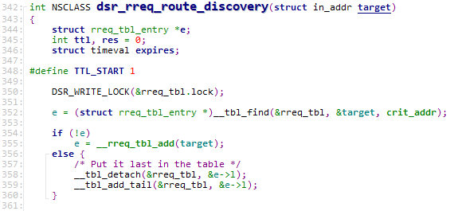

02
重要函数分析
3.发起路由请求
352-355 调用_tbl_find()函数，在路由请求表中查找是否有相同目的地的路由请求，如果没有则调用__rreq_tbl_add()函数直接添加进路由请求表。
356-360 如果在路由请求表中有相关记录，则先删除原有记录，再调用_tbl_add_tail()函数将本次路由请求添加到路由请求表中的最后。
367-371 检查该路由请求表条目的state值，如果表示“当前状态已经在路由发现中”，那么打印信息，然后函数执行结束，否则将后面对条目中与时间相关的变量进行设置，最后返回res结束函数。

Slide 19
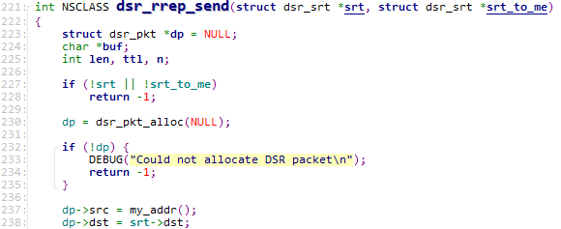

02
重要函数分析
4.发起路由应答
223-230 构造一个DSR数据包，并申请为其分配内存。
237-238 对DSR数据包进行初始化赋值操作，将源地址设为本节点地址，将目的地址设为源路由的目的地址。
267-268 调用dsr_build_ip()函数构造一个IP头。

Slide 20


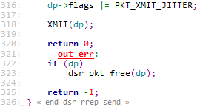
02
重要函数分析
275 调用dsr_opt_hdr_add()函数向IP头中添加DSR选项头。
286 调用dsr_srt_opt_add()函数向DSR选项头中添加源路由选项。
296-297 调用dsr_rrep_opt_add()函数向DSR选项头中添加路由应答选项。
318 上述步骤都成功完成后，最后调用XMIT()函数发送数据分组，完成路由应答分组的发送。

Slide 21


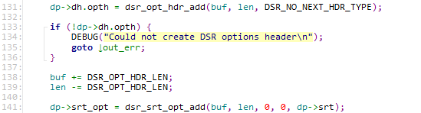
02
重要函数分析
5. 发起路由错误
65-66 新建一个DSR数据包和路由错误选项。
113-116 对DSR数据包进行初始化赋值操作。
118-119 调用dsr_build_ip()函数，创建一个IP数据包，并将IP协议字段设置为DSR的协议号，将源IP地址设置为该节点的地址。
131 调用dsr_opt_hdr_add()函数，在DSR数据包包中插入一个DSR选项头。
141 调用dsr_srt_opt_add()函数，在DSR数据包包中插入一个源路由选项。

Slide 22
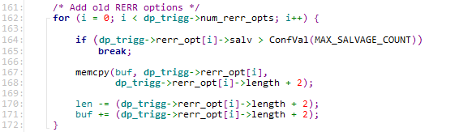
02
重要函数分析
151-153 调用dsr_rerr_opt_add()函数，将路由错误选项添加新数据包，并将错误类型设置为NODE_UNREACHABLE，将源地址设置为本节点地址，将目的地址设置为新数据包的目的地址，将无法到达的节点地址设置为原始源路由中的下一跳节点的地址，将Salvage值设置为触发路由错误的数据包的DSR源路由选项中的Salvage值。
如果触发路由错误的数据包，包含任何路由错误或确认选项，那么节点可以将这些选项中的每一个都附加到其路由错误上，但有一定的约束条件。
此处为添加之前的路由错误选项。
164-165 节点不能包含触发新路由错误的数据包中的任何路由错误选项，因为其中包含的路由错误的总回收计数将大于新包中的MAX_SALVAGE_COUNT值。

Slide 23
03
DSR协议优缺点

Slide 24
03
优点
1. 没有节点要发送数据时，网络中没有通信开销；
2. 转发数据分组的中间节点不需要存储路由信息，节省了存储空间；
3. 支持到目的节点的多条路径；
4. 用路由缓存技术减少了路由建立的开销，同时使用路由缓存技术还可以减少路由建立的开销。

Slide 25
03
缺点
1. 每个数据分组头部都需要携带路由信息，数据分组的额外开销较大，不适合网络直径大的自组网；
2. 路由请求消息采用洪泛方式，相邻节点路由请求消息可能发生传播冲突并可能会产生重复广播。

Slide 26
Tanks for listening！
2019.12

